Slide 1

Пожарная безопасность
РЕФЕРАТ
Выполнил: Абдукаримов А.
Принял: Юлдашев О.Р.
Ташкент 2014

Slide 2
План
1. Закон Узбекистана «О пожарной безопасности»
2. Вредные и опасные факторы пожара.
3. Основные причины пожаров.
4. Горение. Виды горения.
5. Способы и средства пожаротушения.

Slide 3

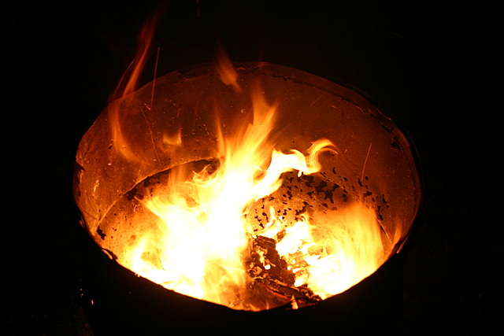
Пожар – это неконтролируемое горение вне специального очага, которое распространяется во времени и пространстве и создает угрозу жизни и здоровью людей, приводит к материальным потерям

Slide 4
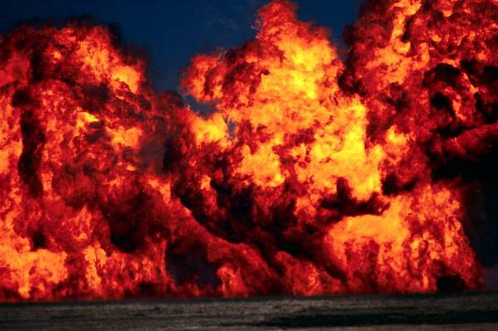
Основным нормативным документом, который регламентирует требования пожарной безопасности является Закон Узбекистана
«О пожарной безопасности», принятый 24 июня 2009 г.
Закон определяет общие правовые, экономические и социальные основы обеспечения пожарной безопасности на территории Узбекистана, регулирует отношения государственных органов, юридических и физических лиц в этой отрасли независимо от вида их деятельности и форм собственности.

Slide 5
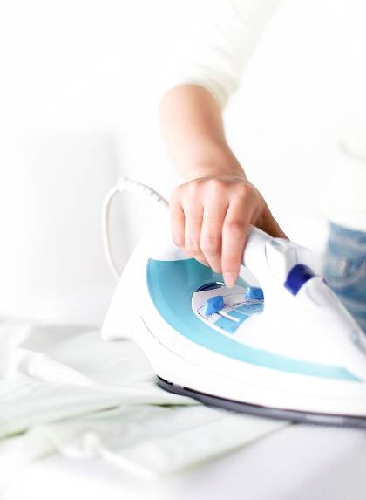
Ёнғин хавфи- – бу ёнғинни хар қандай моддада жараёнда холатда пайдо бўлиши ва ривожланиши.

Slide 6
Ёнғинда содир бўладиган хавфли омиллар
Захарли моддаларни ёнишга таъсири.
Очиқ ёнғинлар.
Атроф мухитнинг хароратнинг юқорилиги.
Тутун.
Ёнаётган зонада кислород концентрациясини камайиши.
Портлаш, Хавфли моддаларни оқиб чиқиши.
Қурилиш конструкцияларни
Бузилиши.
Безовталаниш ёки нима қилишни билмай ховотирга тушиш.

Slide 7
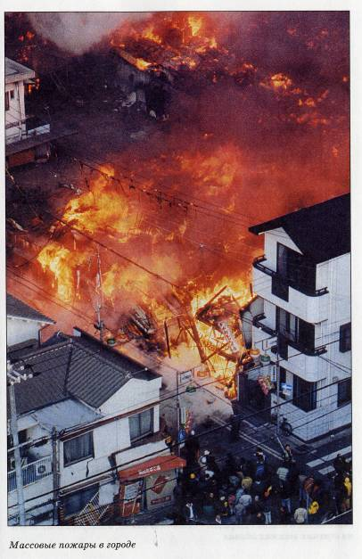
Захарли моддаларни ёнишга таъсири.
Бу моддалар инсон организмига жуда катта хавф туғдиради, айниқса бино ичида кучли таъсир этади.
Хозирги замонавий ишлаб чиқаришда маиший ва маъмурий биноларда аксарият махсулотлар синтетикдир. Шунинг учун бу моддалар ёнганда кучли захарлар ажралиб чиқади.
Ёнганда:
Пенополиуретан ва капрон хосил бўлади хлорли водород ва углерод оксиди,
Линолеум – сероводород ва Ис гази
Углерод оксиди – бу захарли газ бўлиб нафас олинганда таркибида 0,4% бўлса- ўлимга олиб келади!

Slide 8
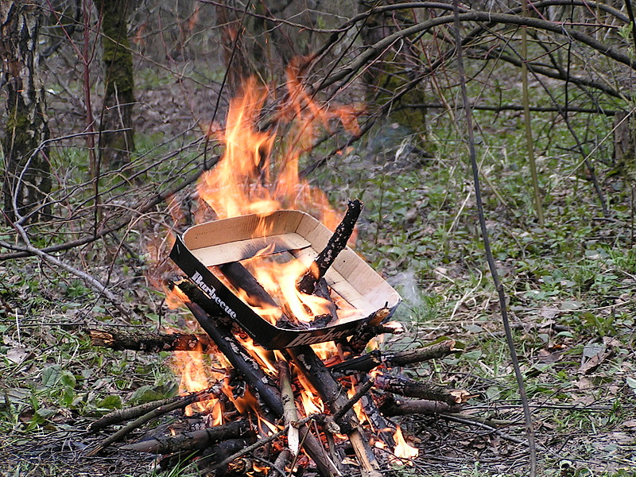
Очиқ холдаги ёнғинлар
Фавқулотда хавфли омилдир. Ёниш даврида харорат 1200-1400^{о}С ни ташкил этиши мумкин. Ёнғин зонасидаги одамларга ёнғиндан чиқаётан нурланиш хар хил куйиш ва кучли оғриқларни келтириб чиқаради.

Slide 9
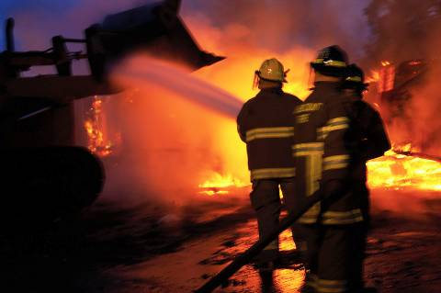
Атроф мухитнинг хароратнинг юқорилиги
Иссиқ хаво ва ёнишдан қолган қолдиқлар нафас йўлларига кирганида нафас органларини шикастланиши ва ўлимга олиб келиши мумкин.
Ёниш жараёнида хароратнинг 60^{о}С бўлиши инсонга хавфлидир....

Slide 10
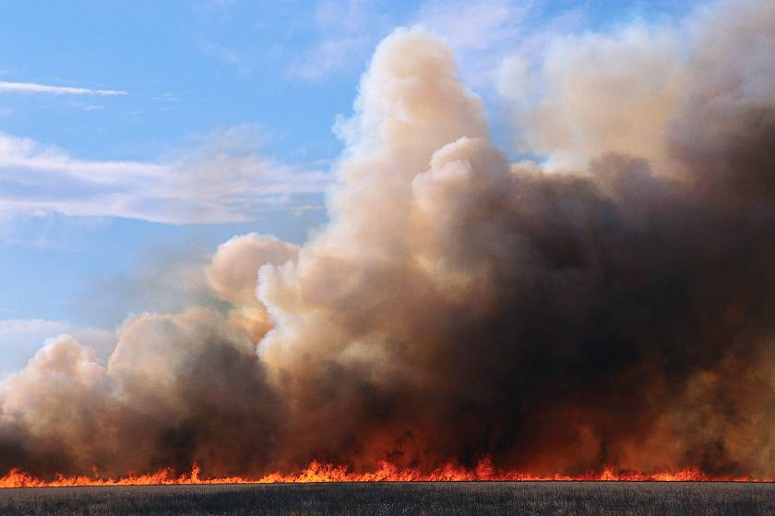
Тутун
Демак тутун Хаводаги майда ёниб бўлмаган заррачалар ташкил топган.
У нафас йўллари шикастланиши, кучли йўтал, кўзларни ёшланишига олиб келади.
Биноларда кучли тутун бўлса эвакуация чораларини қийинлашишига ва умуман ўтказиб бўлмасликка олиб келади.

Slide 11
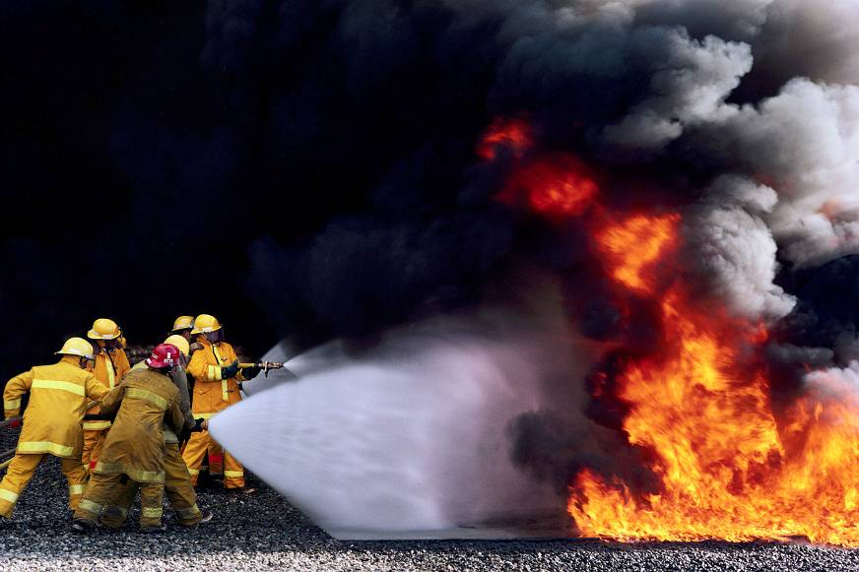
Ёнаётган зонада кислород
концентрациясини камайиши
Инсон хаётига хавф туғдирувчи жихати. Бу кислородни 14%га тушиб кетиши (норма 21%).
Бу холатда инсонни аниқлиги (координацияси),кучсизланиш, бошайланиши,ақлий жихатдан сустлашиши.

Slide 12
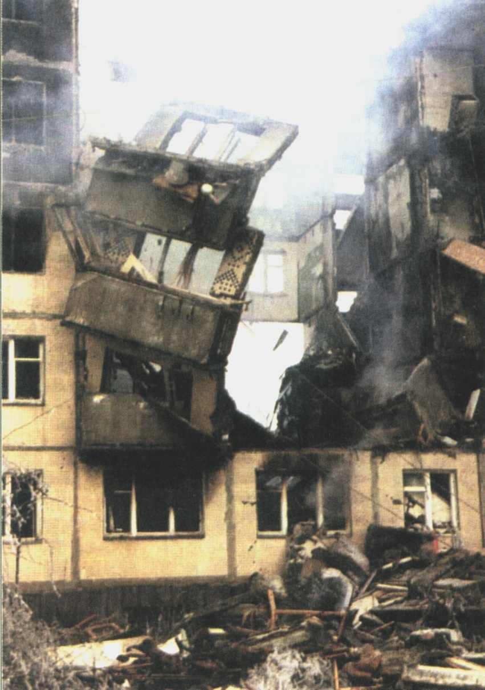
Портлаш, Хавфли моддаларни
оқиб чиқиши.
Ёнғин вақтида хар хил сиғимдаги ёки қувур орқали ўтувчи суюқликлар газлар герметизацияси йўқолганда содир бўлиши мумкин.
Портлашда ёнғин майдони кескин ортади ва янги ўчоқларини юзага келтиради.
Ёнғин содир бўлган жойга яқинда бўлганларга портлаш тўлқини ёки хар хил портлашдан юзага келган синиқлардан жабр кўришлари мумкин.

Slide 13
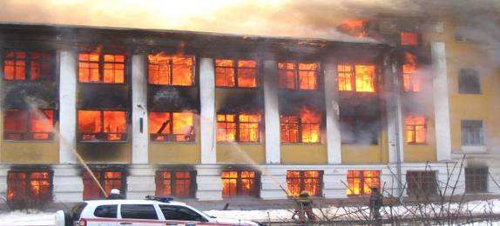
Қурилиш конструкцияларни
бузилиши.
Происходит вследствие потери ими несущей способности под воздействием высоких температур и взрывов.
При этом люди могут получить значительные механические травмы, оказаться под обломками завалившихся конструкций.
К тому же, эвакуация может быть просто невозможна, вследствие разрушения путей эвакуации.

Slide 14


Паника
Возникает в результате быстрых изменений психического состояния человека, как правило, депрессивного характера в условиях экстремальной ситуации (пожара).
Большинство людей попадают в сложные и неординарные условия, которыми характеризуется пожар, впервые и не имеют соответствующей психической стойкости и достаточной подготовки.
Когда воздействие факторов пожара превышает границу психофизиологических возможностей человека, то может наступить паника.
При этом люди теряют рассудительность, их действия становятся неконтролируемыми и неадекватными возникшей ситуации.
Паника – это очень опасное явление, способное привести к массовой гибели людей.

Slide 15
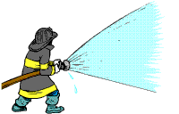
Основные причины пожара

Slide 16
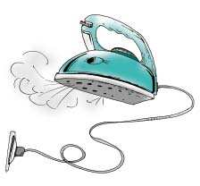




неосторожное обращение с огнём;
нарушение правил эксплуатации электроприборов и электрооборудования;
замыкание электропроводки;
оставленные костры;
утечка газа;
оставленная свечка;
невнимательность в обращении с пиротехническими средствами.
брошенная сигарета;
молния.

Slide 17
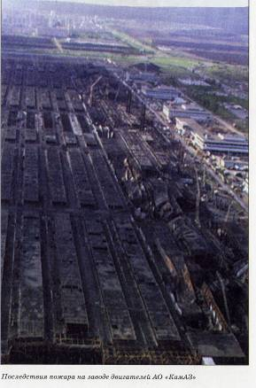
Пожары и взрывы.
На промышленных предприятиях:
нарушения, допущенные при проектировании и строительстве зданий и сооружений;
несоблюдение простейших мер пожарной безопасности производственным персоналом;
неосторожное обращение с огнем;
нарушение технологической дисциплины (напр. сварочные работы);
нарушение правил безопасности при эксплуатации электрооборудования и электроустановок;
эксплуатация неисправного оборудования

Slide 18

Треугольник горения
а) наличие горючего вещества;
б) наличие окислителя (например, кислорода воздуха);
в) нагрев вещества до температуры самовоспламенения.
для пожара - четвёртое условие:
г) цепная реакция пожара,

Slide 19
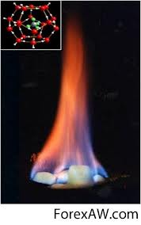
Ёниш- Махсулотларни кимёвий реакция орқали ишқорланиши натижасида катта миқдорда иссиқлик ва ёруғликни ажралиши

Slide 20
Ёниш турлари
Бирдан ёниш ‑ юқори боим хосил бўлмасдан тез холатда ёнувчи моддаларни ёниши.
Чўғланиш ‑ Ташқи ёндирувчи манбаъ орқали ёнғинни хосил бўлиши.
Алангаланиш ‑ Ёнишни давомийлиги орқали аланга хосил бўлиши.
Ўз-ўзидан ёниш ‑ ёнишни ташқи ёндирувчи манбаъ бўлмаган холда ёнишни хосил бўлиши.
Ўз-ўзидан алангаланиш ‑ Аланга хосил бўлиб ўз-ўзидан ёнишдир.
Портлаш ‑ Жуда тез ёниш бўлиб,Энергия ва сиқилувчи газларни хосил бўлиши орқали механик бузилишларни вужудга келтиради.

Slide 21
Ўз ўзидан алангаланиш-
3 та асосий сабаблар :
- Хаво кислороди орқали айрим махсулотларни ишқорланиши (аллюмин кукуни,қўрғошин,оқ фосфор, тош кўмир, пахтани ёғ билан тўйдирилгани);
-Хар хил турдаги кимёвий реакциялар. Масалан, Калий марганец ишқорини глицерин билан қоришмаси темир кукунларини карбидни сувда аралашмаси орқали катта иссиқлик хосил бўлади.
- Органик бирикмаларда микробиологик жараёнларни кечиши (ўсимлик ёғлари, хайвонлар ёғи,торфни ишлов беришда ва х.).

Slide 22
Махсулотларни алангаланиш гурухлари:
Махсулотларни алангаланиш гурухлари
Ёнувчи
Ёғоч махсулотлари, целлюлоза, пластмасса, битум(сақич)
Қийин ёнувчи
Ёғоч қипиғли ва ёғоч толали плиткалар
Ёнмайдиган
Ғишт, бетон, темир, гипс,гранит, мрамор.

Slide 23
Портлаш- бу қисқа вақт ичида чегараланган
хажмда катта миқдордаги энергияни
ажралиб чиқишидир
Портлаш турлари
Ер устида
Сув устида
Ер тагида
Сув тагида
Хаводаги

Slide 24
Портлаш хавфи категориялари бу зависит от способности данного вещества, заключённого в какой-то негерметизированный объём, содержащий источник зажигания, передать взрыв в окружающую взрывоопасную среду.
За нормируемый показатель взрывоопасности газа принят размер (высота) безопасного экспериментального максимального зазора (БЭМЗ) (при ширине зазора 1 см). Чем меньше безопасный зазор (чем выше категория), тем опаснее газовая смесь.

Slide 25
Пожары и взрывы.
Классификация пожаров по внешним
признакам горения
Признаки горения (пламя, дым ) можно установить визуально. ВСЕГДА ОТКРЫТЫЕ ПОЖАРЫ.
Наружные пожары
Внутренние пожары
Возникают и развиваются внутри зданий. Могут быть открытыми и скрытыми.
Открытые
Признаки горения можно установить осмотром помещений.
Скрытые
Горение протекает в пустотах строительных конструкций, вентиляционных шахтах, внутри торфяной залежи .Признаки горения: 1 выход дыма сквозь щели, 2 нагретость конструкций, 3 изменение цвета штукатурки
Одновременно наружные и внутренние пожары

Slide 26
Категории помещений и зданий по взрывопожарной и пожарной опасности
А – взрывопожароопасная - горючие газы или ЛВЖ с Tвсп< 28 С ⇒ P> 5 кПа.
Б – взрывопожароопасная горючие пыли, волокна или ЛВЖ с Tвсп >28 С ⇒ P> 5 кПа .
В – пожароопасная - горючие и трудногорючие жидкости, твердые горючие и трудногорючие вещества, способные при взаимодействии с водой, кислородом воздуха или друг с другом гореть, не формируя взрыва.
Г ‑ негорючие вещества и материалы в горячем, раскалённом или расплавленном состоянии, горючие газы, жидкости и твердые вещества -в качестве топлива.
Д ‑ негорючие вещества и материалы в холодном состоянии ( допускается - кабельные электроподводки к оборудованию, отдельные предметы мебели на рабочих местах).

Slide 27
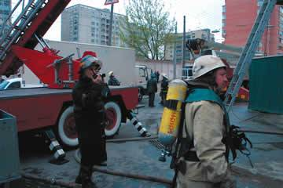
Система противопожарной защиты -
Это совокупность организационных мероприятий, а также технических средств, направленных на предотвращение воздействия на людей опасных факторов пожара и ограничение материального ущерба от него.

Slide 28
Предотвращение инициации пожара должно достигаться:
предотвращением образования горючей среды;
предотвращением образования в горючей среде (или внесения в нее) источников зажигания.

Slide 29
Предотвращение образования горючей среды :
максимально возможным применением негорючих и трудногорючих веществ и материалов;
ограничением массы горючих веществ, материалов и наиболее безопасным способом их размещения;
изоляцией горючей среды (применением изолированных отсеков, камер и т. п.);
поддержанием безопасной концентрации среды ;
достаточной концентрацией флегматизатора в воздухе защищаемого объема (его составной части);
поддержанием температуры и давления среды, при которых распространение пламени исключается;
максимальной механизацией и автоматизацией технологических процессов, связанных с обращением горючих веществ

Slide 30
Предотвращение образования в горючей среде источников зажигания :
применением устройств, при эксплуатации которых не образуются источники зажигания;
применением электрооборудования, соответствующего пожароопасной и взрывоопасной зонам, группе и категории взрывоопасной смеси;
применением в конструкции быстродействующих средств защитного отключения возможных источников зажигания;
применением технологического процесса и оборудования, удовлетворяющего требованиям электростатической искробезопасности по ГОСТ 12.1.018;
устройством молниезащиты зданий, сооружений и оборудования;
поддержанием температуры нагрева поверхности машин ниже предельно допустимой. составляющей 80 % наименьшей температуры самовоспламенения горючего

Slide 31
Способы прекращения горения
Физические
Охлаждением (выведение тепла из зоны горения)
Орошение горючих веществ
Перемешиванием слоев горючих веществ
Разбавление (увеличение теплоемкости горючей системы)
Объемное разбавление окислителя инертными газами
Эвакуация горючих веществ и материалов
Объемное разбавление горючих веществ инертными газами и паром
Изоляция (отключение механизма возгорания)
Отрыв пламени воздушной ударной волной
Изоляция поверхностей горючих веществ водой, пеной, покрывалом
Эвакуация горючих веществ
химический
Флегмати-зация
Объемное разбавление горючей пыле-, газо-, воздушной системы флегматизирующими веществами
Орошение поверхностей горючих материалов флегматизирующими веществами

Slide 32
Классы пожароопасных зон
П-1 ‑ обращаются горючие жидкости с температурой вспышки выше 61 С;
П-II ‑ выделяются горючие пыли или волокна с НКПВ более 65 г/куб.м,
П-IIА ‑ содержащие твердые горючие вещества.
П-III ‑ расположены вне помещений, содержащих горючие материалы.

Slide 33
6 классов взрывоопасных зон.
В-1 - в нормальных режимах работы оборудования выделяются взрывоопасные вещества (горючие газы или пары ЛВЖ) в таком количестве и с такими свойствами, что они могут образовывать с воздухом взрывоопасные смеси
В-1а - -»- только в аварийных режимах.
В-1б - возможно образование взрывоопасных смесей только в результате аварий, но здесь горючие газы обладают высоким нижним концентрационным пределом воспламенения (15 % и более) и резким запахом.
В-1г ‑ пространства у наружных установок с взрывоопасными смесями
В-II - выделяются горючие пыли или волокна в таком количестве и с такими свойствами, что они способны образовать с воздухом взрывоопасные смеси при нормальных режимах работы.
В-IIа - -»- только в аварийных ситуациях.

Slide 34
Порядок действий при пожаре
Каждый работающий, обнаруживший загорание (пожар) обязан:
— немедленно сообщить об этом по телефону “101” в пожарную охрану и диспетчеру по газу по телефону 104 (при этом необходимо назвать адрес объекта, место возникновения пожара, а также сообщить свою фамилию);
— принять по возможности меры по эвакуации людей из здания (помещения) или опасной зоны всех работающих, не занятых ликвидацией пожара; в случае угрозы для жизни людей немедленно организовать их спасение, используя для этого все имеющиеся силы и средства; прекратить все работы, не связанные с мероприятиями по ликвидации пожара;
— организовать отключение электроэнергии (кроме аварийного и эвакуационного освещения), остановку транспортирующих устройств, агрегатов, аппаратов, коммуникаций, систем вентиляции и проведение других мероприятий, способствующих предотвращению распространения пожара;
— приступить к тушению пожара имеющимися на объекте, участке или на рабочем месте средствами пожаротушения (огнетушитель, внутренний пожарный кран и др.);
— принять возможные меры к эвакуации имущества и сохранности материальных ценностей;
— вызвать к месту пожара непосредственного руководителя объекта или другое должностное лицо, при необходимости вызвать медицинскую службу.

Slide 35
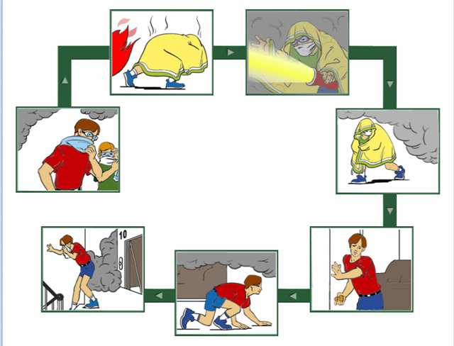
При выходе через задымлённый коридор
Накройся мокрой плотной тканью, полотенцем, одеялом;
Дыши через мокрые носовой платок, ткань, одежду;
Двигайся к выходу пригнувшись или ползком- внизу дыма меньше.

Slide 36
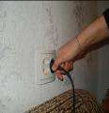
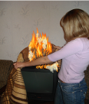
При загорании электроприбора
Обесточь прибор, выдерни вилку из розетки;
Накрой прибор плотной тканью или одеялом;
Если пожар усилился, закрой окна и двери, покинь помещение;
Сообщи в пожарную охрану по телефону 101.

Slide 37

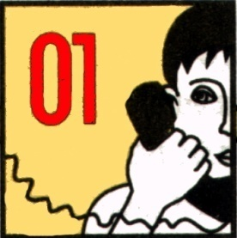




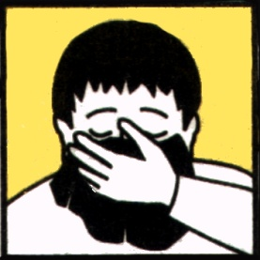


Действия при панике во время пожара
В любых обстоятельствах сохраняйте выдержку и хладнокровие. Своим
поведением успокойте окружающих, особенно женщин.
Оцените обстановку,
убедитесь в наличии
опасности
Сообщите в
пожарную
охрану
по телефону
или используйте
пожарную
сигнализацию
Помогайте тем
кто от страха не
может двигаться,
ведите за руку
Двигайтесь к
ближайшему
выходу,
пропуская
вперед
детей, женщин
Попытайтесь
задержать
обезумевших
людей,
паникеров
Выбравшись из
толпы, окажите
помощь
пострадавшим
от паники
Если отсутствует видимость (задымление, погасло освещение):
Паника (безотчетный страх) – это психологи-
ческое состояние, вызванное угрожающим
жизни воздействием внешних условий и
выраженное в чувстве острого страха, охва-
тывающего человека или множество людей,
которые неудержимо и неконтролируемо
стремятся избежать опасной ситуции.
Дышите через
носовой платок, рукав одежды
При движении держитесь за двери, поручни
Ведите детей впереди себя, держите их за плечи

Slide 38
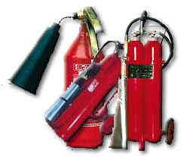
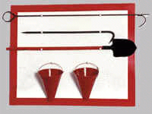
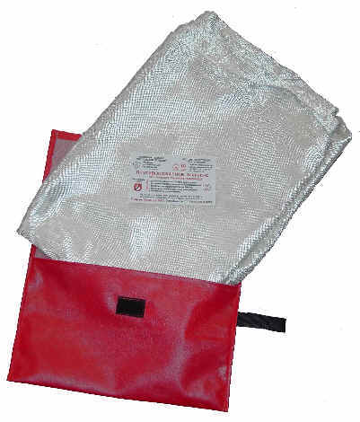
Первичные средства пожаротушения
ПЕРВЫЧНЫЕ СРЕДСТВА ПОЖАРОТУШЕНИЯ – предназначены для тушения пожаров в начальной стадии и включают: пожарные водопроводы, огнетушители ручные, сухой песок, асбестовые одеяла, кошмы и др.
ИНСТРУМЕНТ ПОЖАРНЫЙ РУЧНОЙ немеханизированный - инструмент без какого-либо привода, кроме мускульной силы человека, предназначенный для выполнения различных работ при тушении пожара (пожарные багры, ломы, топоры, крюки).

Slide 39
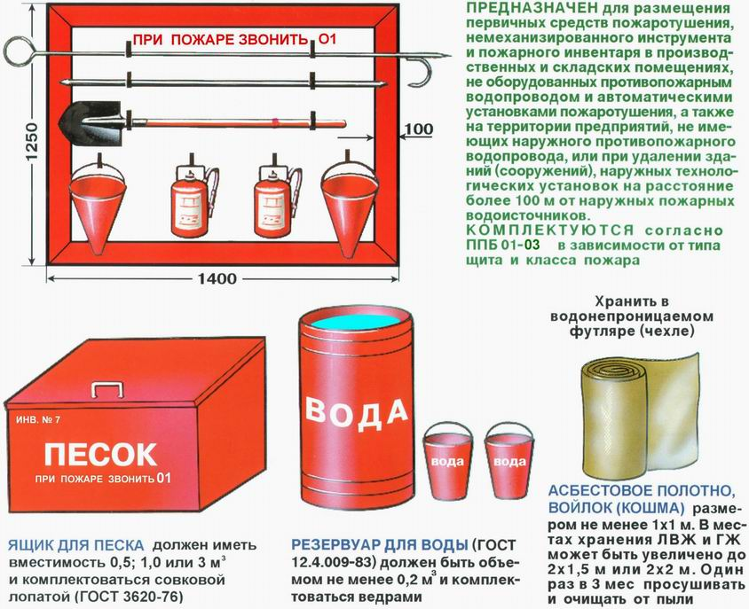
Пожарные щиты первичных средств пожаротушения

Slide 40
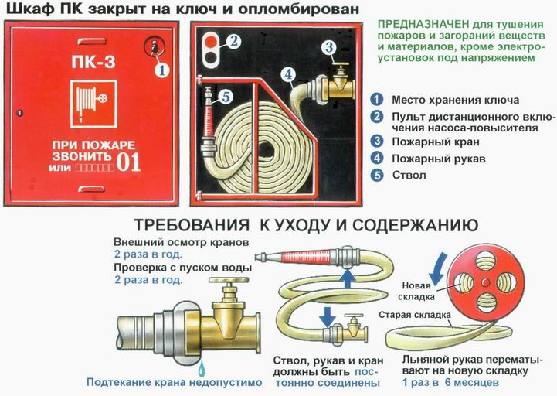

Slide 41
Автоматические пожарные извещатели
по признаку пожара, вызывающему срабатывание, делятся на:
тепловые,
ультрафиолетового излучения (световые),
дымовые (оптические,ионизационные),
ультразвуковые и др.

Slide 42
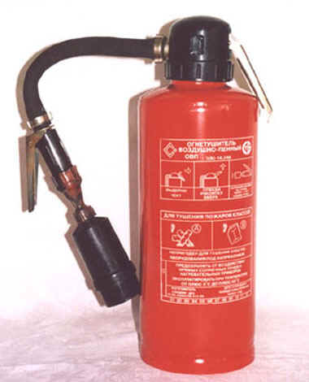
Огнетушители переносные воздушно-пенные (ОВП)
Огнетушители переносные воздушно-пенные (ОВП) предназначены для тушения пожаров классов А (твёрдые горючие вещества), В (жидкие горючие вещества).
Непригодны для тушения пожаров классов С (газообразные вещества), Д (металлы и металлоорганические вещества), а также электроустановок, находящихся под напряжением.

Slide 43
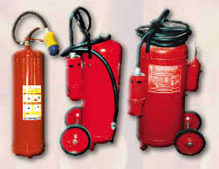


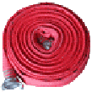
  Огнетушители воздушно-пенные
  Используются при тушении пожаров класса А и В (дерево,бумага, краски и ГСМ). Запрещается применение для тушения электроустановок, находящихся под напряжением!
  В отличие от закачных огнетушителей, в ОВП-10 (б) вытесняющий газ хранится в баллончике. для приведения огнетушителя в рабочее состояние необходимо нажать кнопку на его головке и выждать 5 с, пока создаётся рабочее давление внутри корпуса.
  Эксплуатируются при температуре от +5 до +50°С.
  Огнетушащий состав — раствор пенообразователя (ОВП).

Slide 44
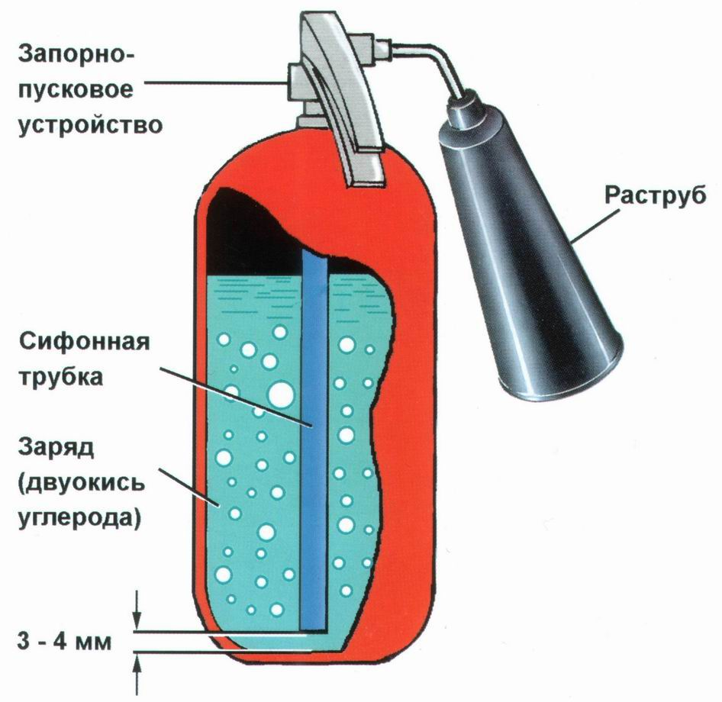
Огнетушители углекислотные
Углекислотный огнетушитель
Принцип действия основан на вытеснении двуокиси углерода избыточным давлением собственных паров. При открывании запорно-пускового устройства СО₂ по сифонной трубке поступает к раструбу. СО₂ из сжиженного состояния переходит в газообразное. Углекислота, попадая на горящее вещество, изолирует его от кислорода и воздуха.

Slide 45
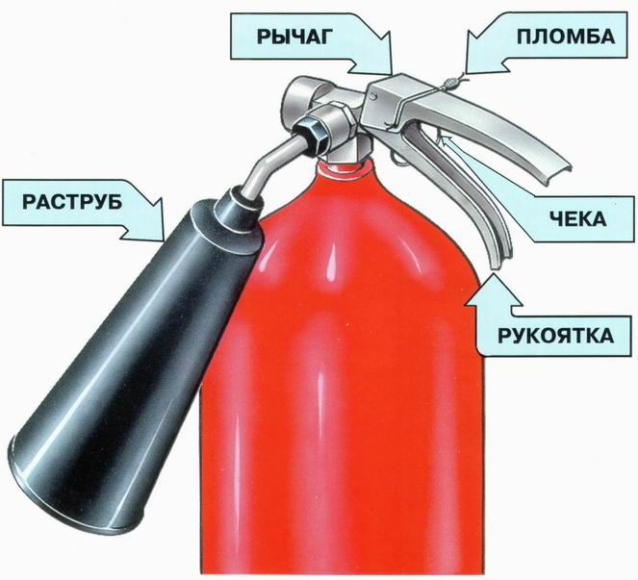
Переносной углекислотный огнетушитель
(ОУ-2, ОУ-3, ОУ-5 и ОУ-8)
Углекислотные огнетушители предназначены для тушения загораний различных веществ и материалов, а также электроустановок, кабелей и проводов, находящихся под напряжением до 1000 В

Slide 46

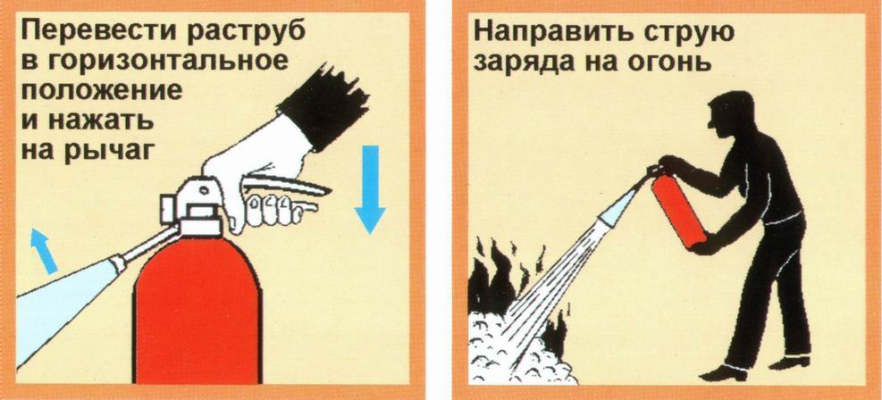
Приведение в действие ручного углекислотного огнетушителя

Slide 47
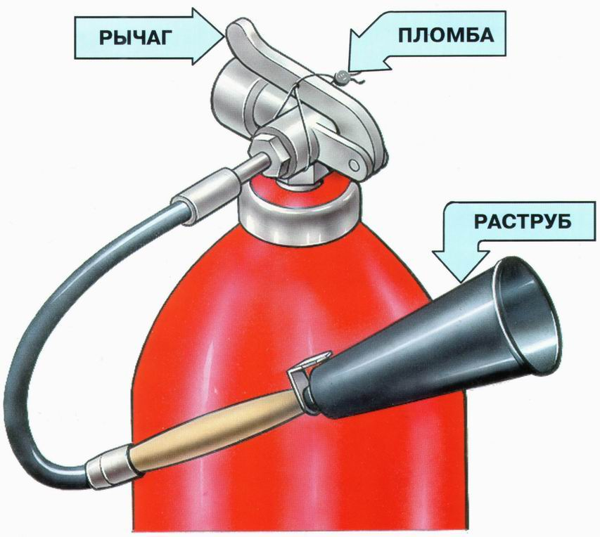
Передвижной углекислотный огнетушитель
(ОУ-25 и ОУ-80)

Slide 48
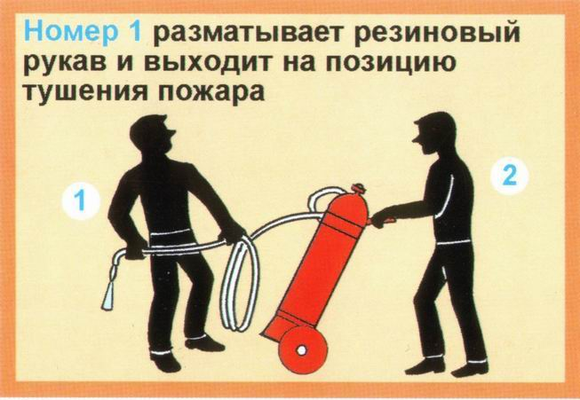
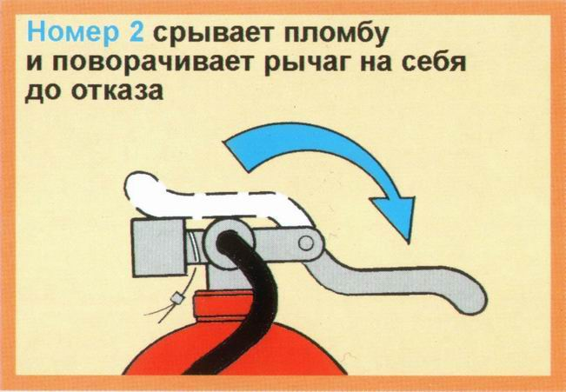
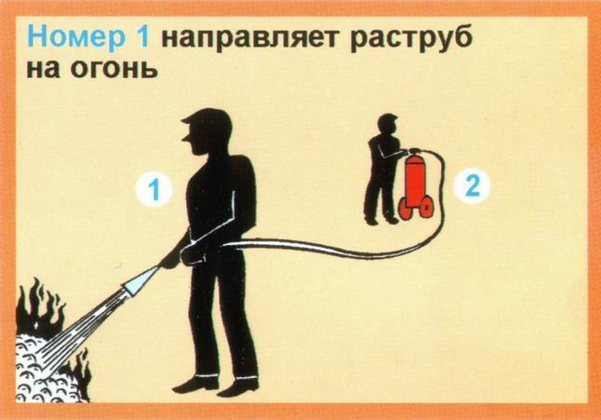
Приведение в действие передвижного углекислотного огнетушителя
При работе углекислотных огнетушителей всех типов запрещается держать раструб незащищенной рукой, так как при выходе углекислоты образуется снегообразная масса с температурой минус 80°С.
При использовании огнетушителей ОУ необходимо иметь в виду, что углекислота в больших концентрациях к объему помещения может вызвать отравления персонала, поэтому после применения углекислотных огнетушителей небольшие помещения следует проветрить.

Slide 49
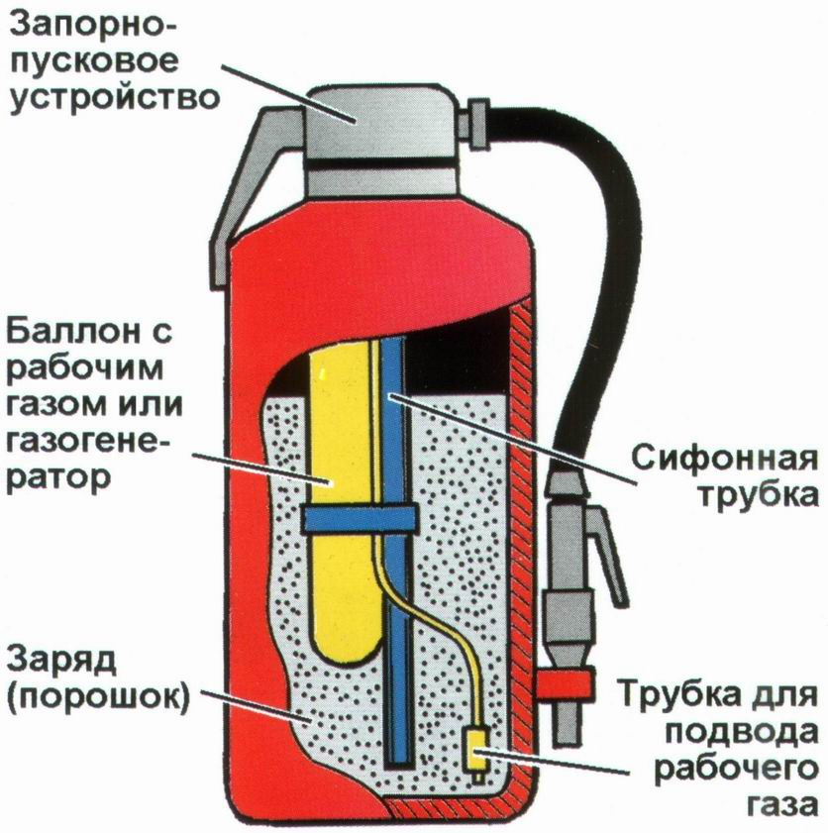
Огнетушители порошковые
Порошковый огнетушитель со встроенным газовым источником давления (баллоном)
Принцип действия:
При срабатывании запорно-пускового устройства прокалывается заглушка баллона с рабочим газом (углекислый газ, азот). Газ по трубке подвода поступает в нижнюю часть корпуса огнетушителя и создает избыточное давление. Порошок вытесняется по сифонной трубке в шланг к стволу. Нажимая на курок ствола, можно подавать порошок порциями. Порошок попадая на горящее вещество, изолирует его от кислорода и воздуха

Slide 50
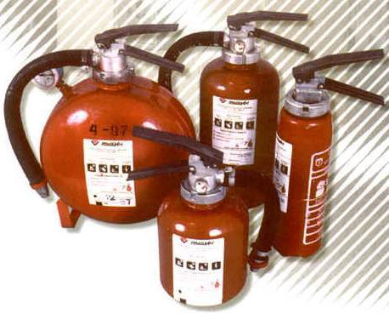
Огнетушители порошковые ручные
Порошковые огнетушители предназначены для тушения пожаров твердых, жидких и газообразных веществ (в зависимости от марки используемого огнетушащего порошка), а также электроустановок, находящихся под напряжением до 1000 В

Slide 51
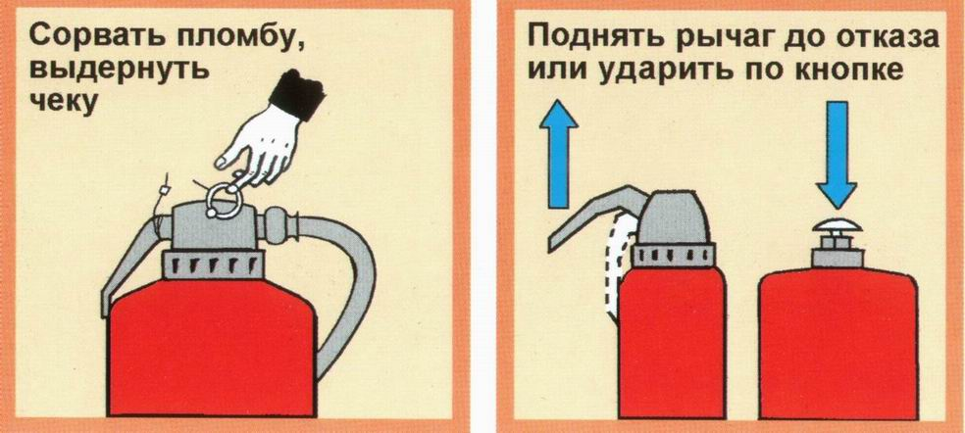
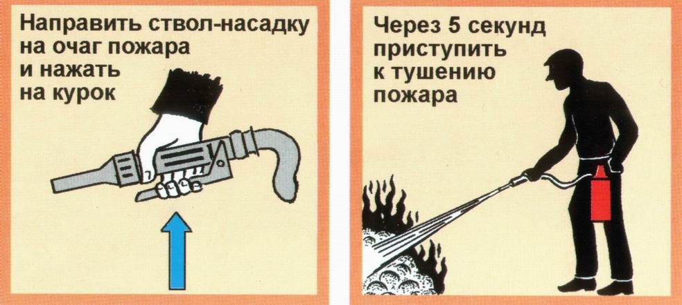
Порядок приведения в действие порошкового огнетушителя с газовым источноком давления

Slide 52
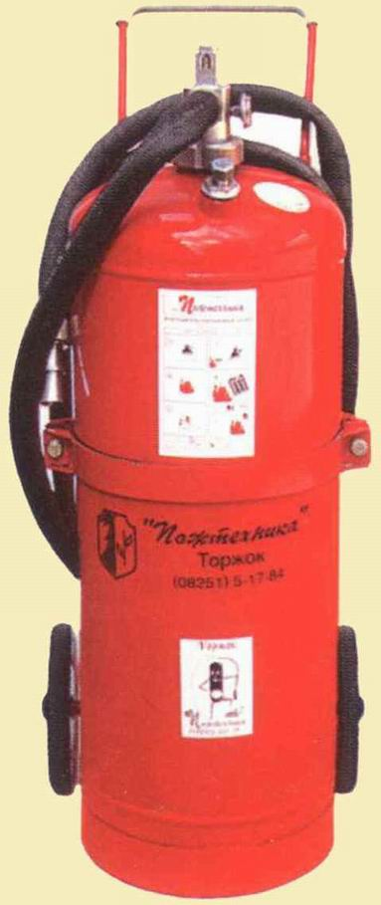
Огнетушитель передвижной ОП-50 (з)
Принцип работы передвижного огнетушителя ОП-50(З) основан на вытеснении огнетушащего порошка (при открытом клапане запорного устройства) сжатым воздухом, находящимся в емкости.

Slide 53
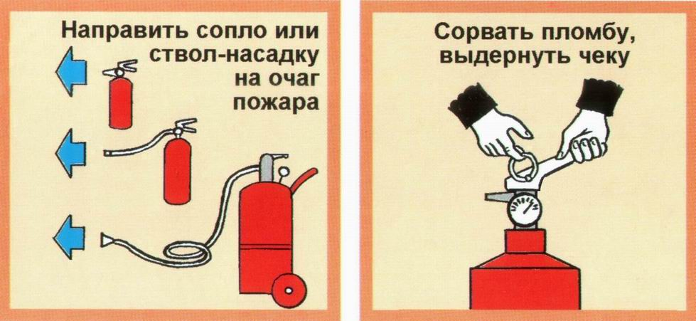
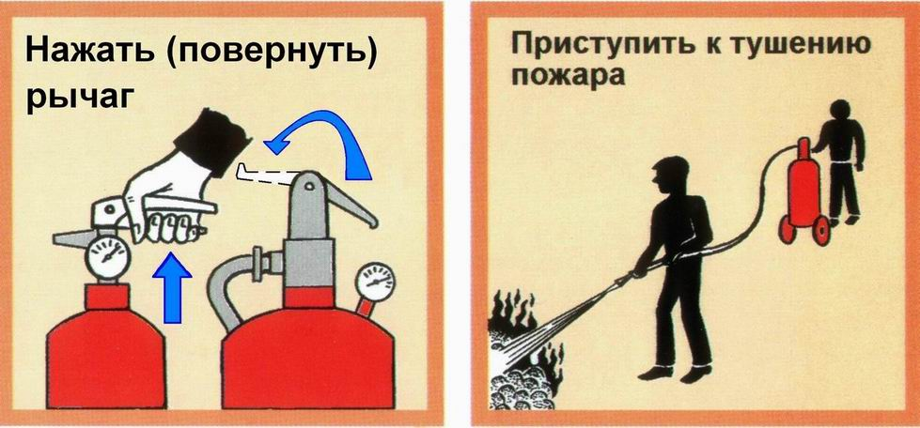
Порядок приведения в действие

Slide 54
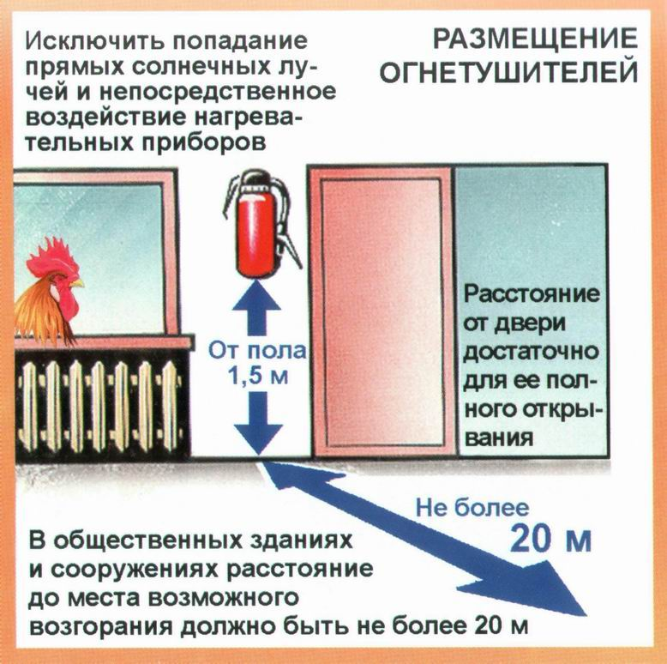
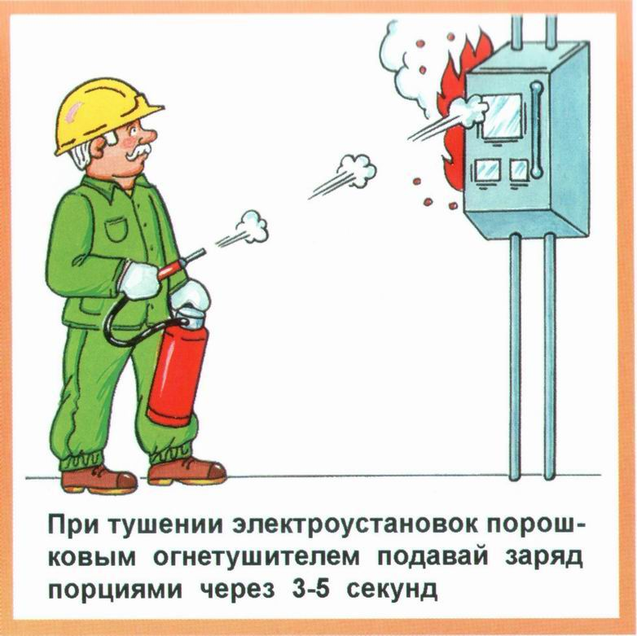
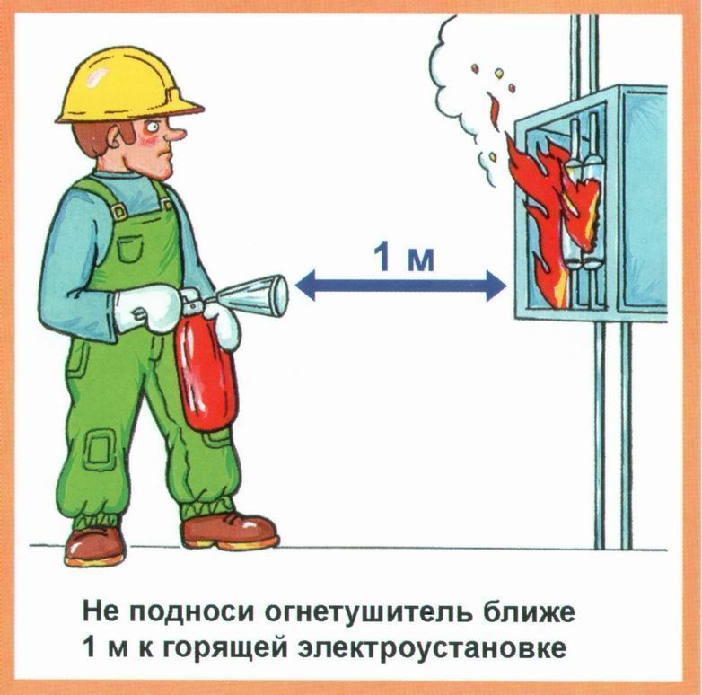
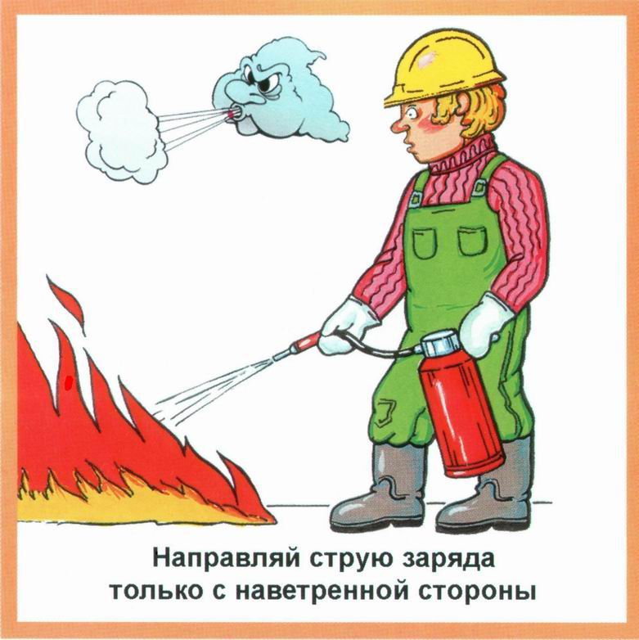
Правила работы с огнетушителями

Slide 55
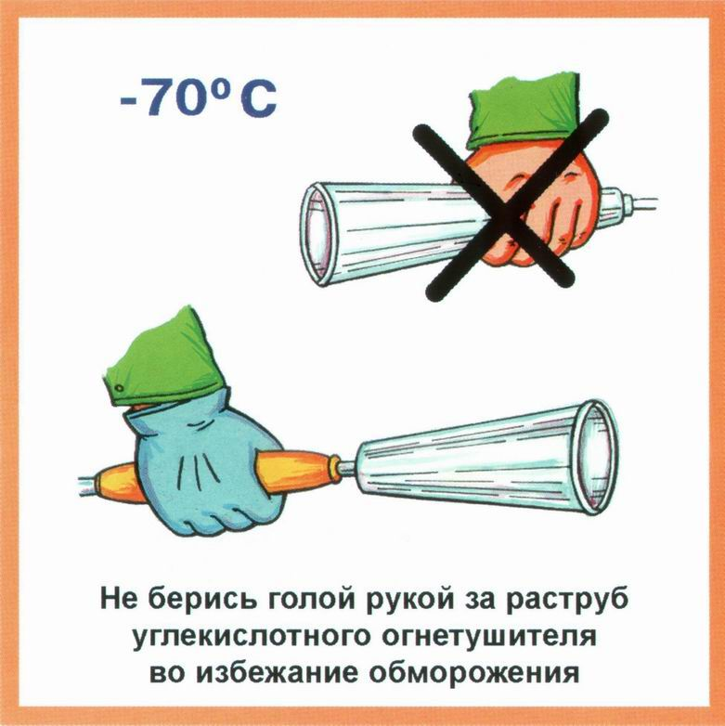
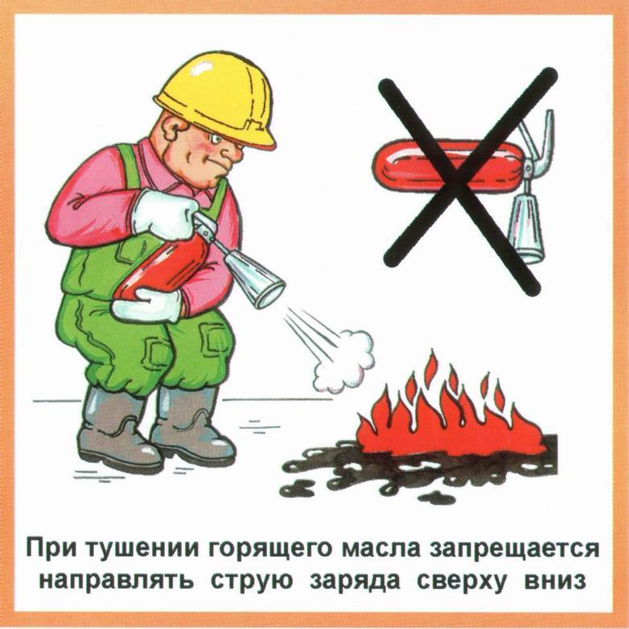
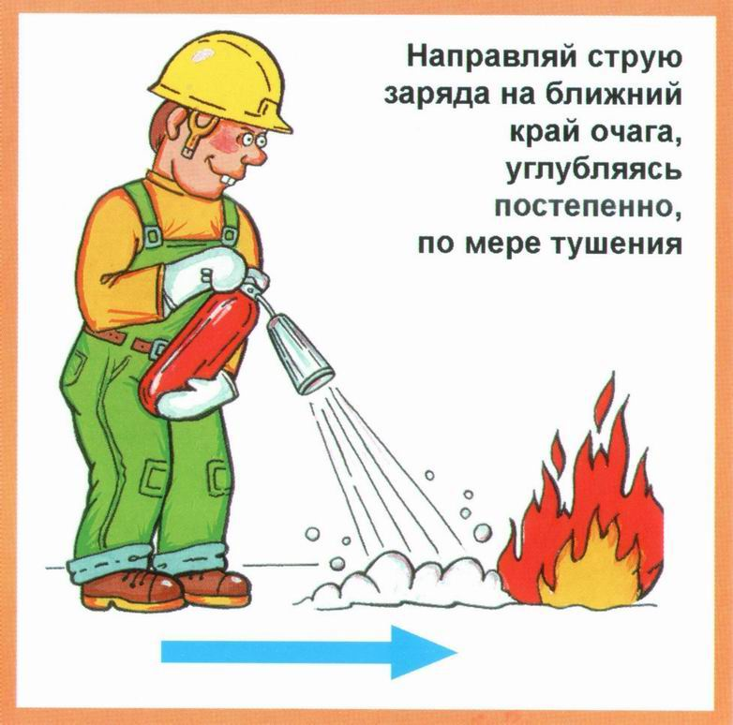
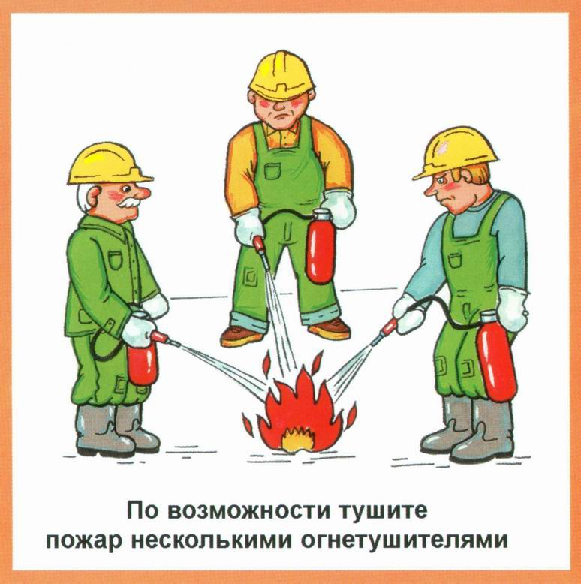

Slide 56



Знаки пожарной безопасности
1. Знаки для обозначения средств пожарной сигнализации и кнопок ручного включения
- Кнопка включения средств и систем пожарной автоматики
- Звуковой оповещатель пожарной тревоги
- Телефон для использования при пожаре

Slide 57





Знаки пожарной безопасности
2. Знаки для использования на путях эвакуации
- Эвакуационный (запасной) выход
- Направление к эвакуационному выходу (по лестнице вверх)
- Дверь эвакуационного выхода
- Запрещается загромождать
и (или) складировать
Направление к
эвакуационному выходу

Slide 58



Знаки пожарной безопасности
3. Знаки для обозначения пожарно-технической продукции
- Огнетушитель
- Пожарный кран
- Место размещения пожарного оборудования

Slide 59




Знаки пожарной безопасности
4. Знаки для обозначения пожароопасных веществ, зон, а также мест курения
- Запрещается курить
- Запрещается пользоваться открытым огнем и курить
- Место курения
Пожароопасно: легковоспламеняющиеся вещества

